Slide 1
HYVÄT KÄYTÄNNÖT HENKILÖNSUOJAIMIIN

Slide 2
JOHDANTO (KOULUTTAJALLE)
NEPSI on kehittänyt koulutusmateriaaleja osaksi NEPSI:n Hyvän käytännön toteuttamisen koulutusvaihetta.
Kukin PowerPoint-koulutuspaketti kattaa aiheen, joka on hyödyllinen kaikilta sellaisilta aloilta tuleville työntekilöille, joilla käsitellään kiteistä piidioksidia sisältäviä materiaaleja. Koulutuspaketeissa on tietoa kuhunkin aiheeseen liittyvistä pölylle altistumisen aiheuttamista riskeistä sekä hyvistä käytännöistä ja toimista, joilla riskejä voidaan vähentää. Koulutuksen tarkoituksena on antaa työntekijöille tietoa siitä, miten he voivat toteuttaa varotoimia tehokkaasti ja vähentää siten altistumistaan hengitettävälle piidioksidille (RCS) työpaikalla.
Käytä tyhjää templaattia ja korvaa väliaikaiset tekstit omillasi lisätäksesi tietoa tähän koulutuspakettiin tarvittaessa.

Slide 3
HUOMIOITAVAA
Tässä PowerPoint-koulutuksessa esitetty tieto on luonteeltaan neuvoa-antavaa ja sisällöltään informatiivista. Tässä esitetty tieto ei ole standardi eikä asetus, eikä se aseta mitään uusia laillisia velvoitteita tai muuta voimassa olevia terveydenhuoltoon liittyvien lakien tai käytänteiden määrittämiä velvoitteita.

Slide 4
JOHDANTO
Etusijalla on oppia suojautumaan työperäisiltä vaaroilta terveydelle.
Tässä PowerPoint-koulutuksessa opit seuraavista asioista:
Mitä henkilönsuojaimet ovat ja miten niiden käytöllä minimoidaan altistuminen RCS:lle.
Milloin ja miten henkilönsuojaimia käytetään
Parhaat käytännöt henkilönsuojainten käyttöön
Tilaa kouluttajan tekstille – jos olet lisännyt oman dian, lisää tähän lyhyt kuvaus materiaalista
Notes:
Liiallinen altistus hengitettävälle kiteiselle piidioksidille (RSC) voi johtaa vakaviin terveysongelmiin pitkällä aikavälillä. Siitä syystä on tärkeää, että kaikki työntekijät tuntevat hyvät käytännöt, jotka rajoittavat altistusta piidioksidipölylle tai poistavat altistuksen kokonaan.
Tämä koulutus sisältää tietoa henkilönsuojainten oikeaoppisesta käytöstä työntekijöille, jotka altistuvat hengitettävälle piidioksidipölylle.

Slide 5

PÖLYNHALLINTA-MENETELMÄT
HYVÄ HYGIENIA / TALOUDENHOITO
Työvaatteiden pesu ja prosessien tuottaman pölyn imurointi estää pölyn kertymisen ajan myötä – puhdas työtila on turvallinen
VESI
Kun työprosessit pidetään märkinä, pöly ei pääse ilmaan vaan vesi sitoo hiukkaset
Puhtaanapito ja hyvä hygienia on yksi viidestä tärkeimmästä pölynhallintamenetelmästä.
SUOJAVARUSTEET
Henkilönsuojaimet (esim. hengityssuojaimet) suojaavat työntekijöitä pölyltä, kun kaikki muut torjuntatoimenpiteet eivät ole riittäviä altistumisriskien hallitsemiseksi
SULJETUT ALUEET
RCS-tuotantoprosessien suorittaminen suljetussa ympäristössä estää pölyn altistumisen sen syntypaikalla
POISTO/ILMANVAIHTO
Piidioksidipöly poistetaan sen syntypaikalla ennen kuin altistumme sille ja saastunut ilma korvataan puhtaalla ilmalla

Slide 6
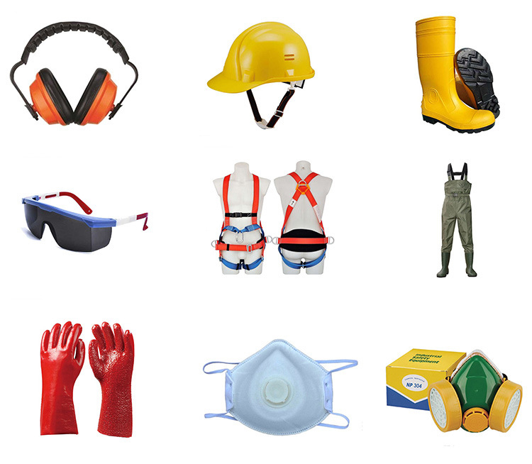
ERILAISIA HENKILÖNSUOJAIMIA
Kuulosuojaimet
Kypärä
Suojalasit
Kasvomaski/hengityssuojain
Haalarit
Takki
Saappaat
Hanskat
Notes:
Henkilösuojain on mikä tahansa suojaava vaatekappale tai väline, joka on suunniteltu suojaamaan henkilön kehoa vammoilta tai infektioilta.
Vaikka henkilönsuojaimia tulisi olla saatavilla kaikilla työmailla, tulisi niiden käyttö olla viimeinen suojakeino, kun muut keinot eivät tuota riittäviä tuloksia pölylle altistumisen hallinnassa.

Slide 7
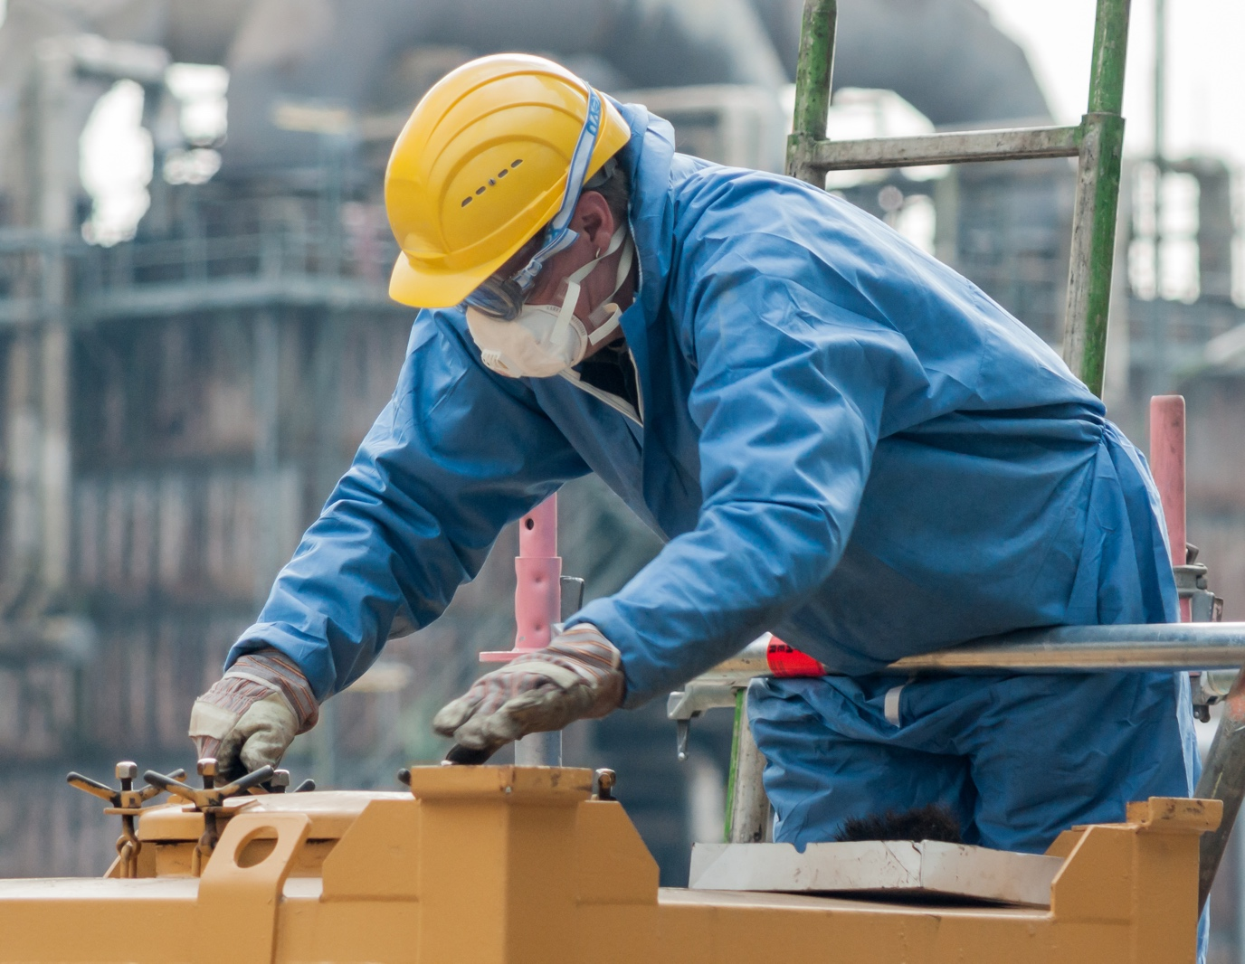
MIKSI HENKILÖNSUOJAIMIA KANNATTAA KÄYTTÄÄ?
Henkilönsuojaimien avulla niiden käyttäjä suojautuu työpaikalla fyysisiltä vammoilta, kuten hengitettävältä kiteiseltä piidioksidipölyltä
Henkilönsuojainten käyttö (tarvittaessa) on tärkeää, koska se on osa ennaltaehkäiseviä toimia riskien hallinnassa
Hengityssuojaimet auttavat vähentämään altistumistamme haitalliselle kiteiselle piidioksidipölylle (RCS)

Slide 8
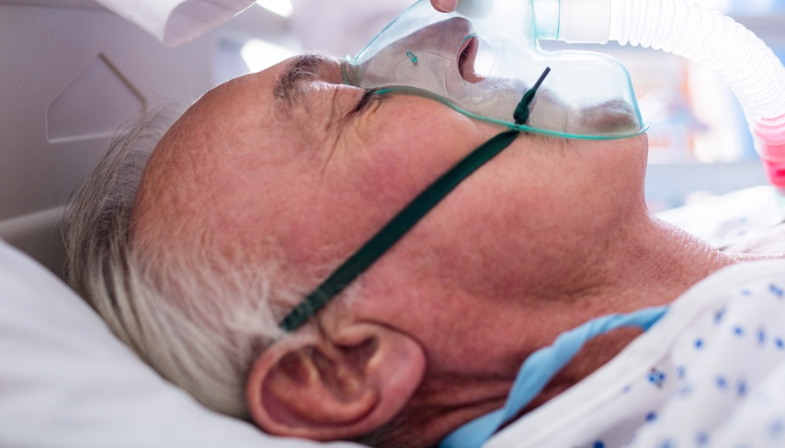

TOIMINNASTA SYNTYVÄT RISKIT
Suojainten moitteeton toiminta on erittäin tärkeää RCS:ltä suojautumisessa.
Pitkäaikainen altistuminen korkeille RCS-pitoisuuksille voi aiheuttaa vammauttavaa keuhkosairautta
On tärkeää suojautua leijuvalta pölyltä päivittäin.
Noudattamalla hyviä käytäntöjä tänään suojelemme terveyttämme tulevaisuudessa.
Miten aiot viettää eläkepäiväsi?

Slide 9
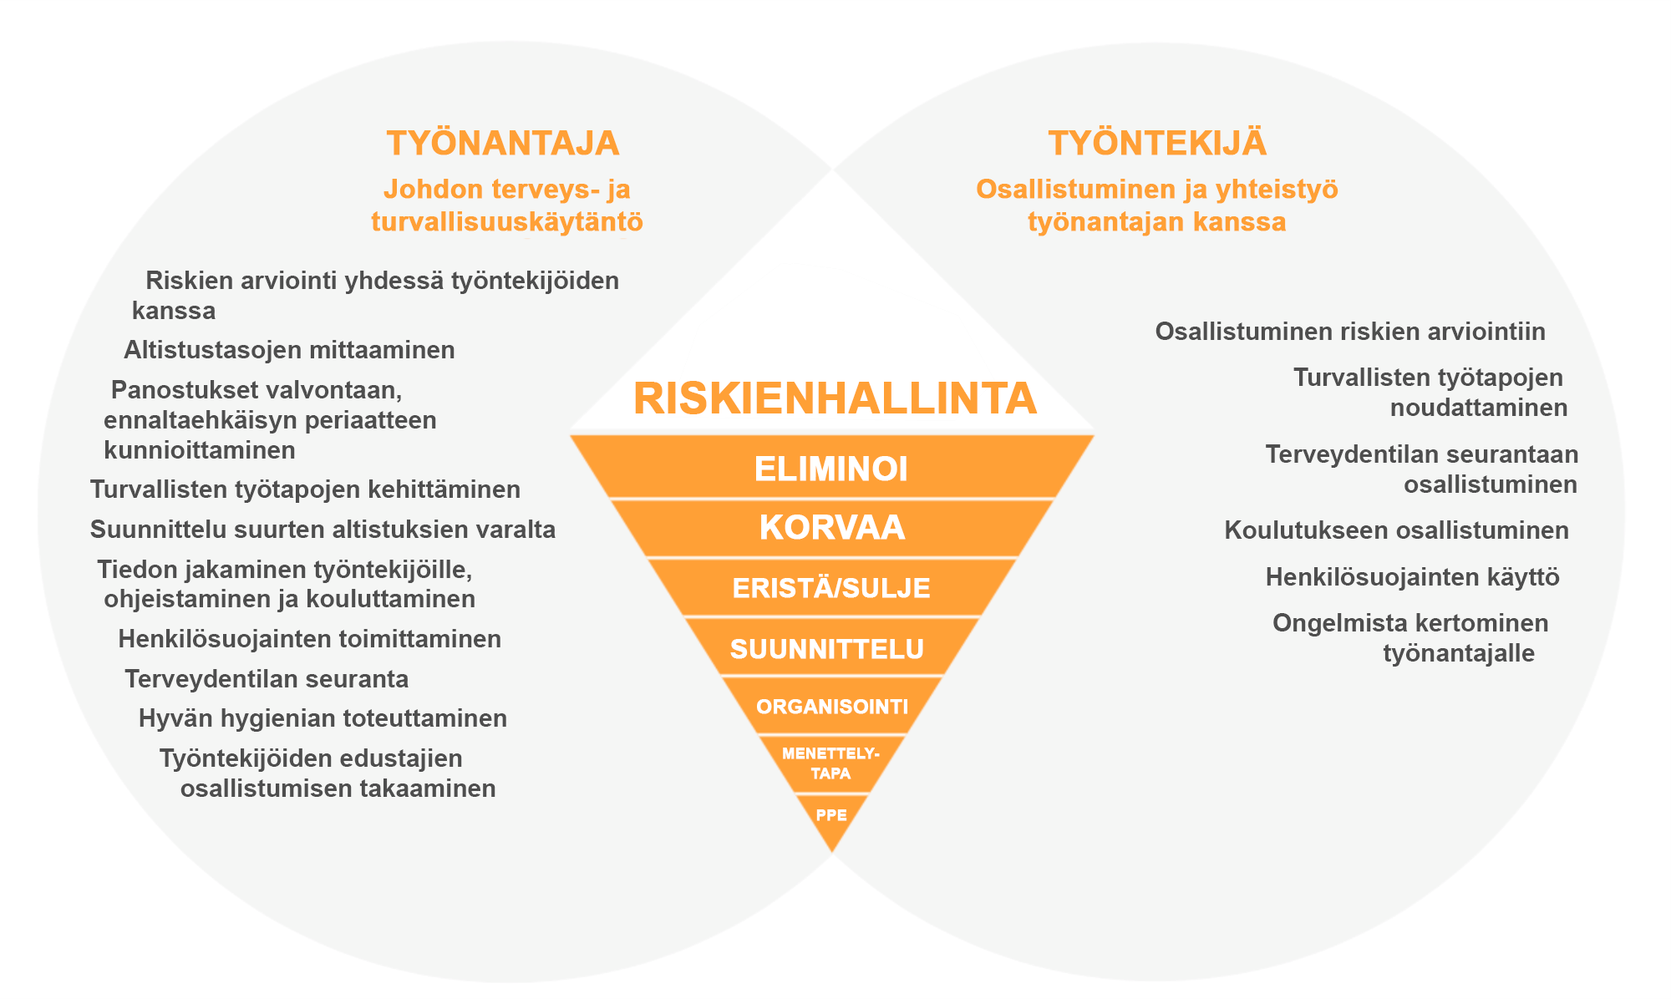
RISKIENHALLINNAN HIERARKIA
Koska henkilönsuojain suojaa ainoastaan sen käyttäjää ja koska sitä voidaan käyttää väärin tai se voi vahingoittua, henkilönsuojain ei ole täysin luotettava.
Työntekijöiden tulisi käyttää henkilönsuojaimia ainoastaan, kun heitä siihen kehotetaan ja ainoastaan viimeisenä keinona, kun muut hallintamenetelmät eivät ole riittäviä.
Notes:
Seuraavassa diagrammissa esitetään tiivistetysti kiteiseen piidioksiidiin liittyvien riskien hallintaprosessi sekä työntekijän että työnantajan näkökulmasta. Sekä työnantajan että työntekijän on noudatettava terveyteen ja turvallisuuteen liittyviä varotoimia.

Slide 10

MITÄ HENKILÖNSUOJAIMIA ME KÄYTÄMME?
Tilaa kouluttajan tekstille – lisää omaan työympäristöösi ja kontekstiisi liittyvää tietoa
Notes:
Henkilösuojaimia tulisi käyttää ainoastaan, kun siihen annetaan erityinen ohjeistus, ja käytettävät suojaimet tulisi valita niiden suorituskyvyn (esim. suojaustekijät), mukavuuden ja kestävyyden mukaan.
Työtehtävät, jotka edellyttävät henkilösuojainten käyttöä merkitään asianmukaisilla kylteillä ja kuvilla.
Suojaavaa vaatetusta (haalareita) tulee käyttää kaikissa pölyävissä työtehtävissä. Tummanvärisistä haalareista on helpompi havaita pölyn määrä,

Slide 11
EHJYYDEN TARKISTAMINEN
Ennen henkilönsuojainten käyttöä, tarkista, että suojamissa ei ole vaurioita, kuten:
Repeämiä
Ratkeamia
Vuotoja
Halkeamia tai kolhuja (kypärissä, maskeissa, suojalaseissa, turvakenkien kärjissä)
Korvaa vahingoittunut henkilönsuojain välittömästi uudella.
(haalarit, hanskat, saappaat)
Notes:
Kun henkilönsuojaimet on todettu tarpeellisiksi meneillään olevaan työhön, työntekijöiden tulee varmistaa, ettei heidän suojaimensa ole rikkinäinen tai liian kulunut.
Rikkinäiset henkilönsuojaimet tuottavat turhia riskejä työntekijöille. Jos suojainta käytetään säännöllisesti tai jos se on työntekijöiden yhteisessä käytössä, on odotettavissa, että se vahingoittuu toistuvan ja pitkäaikaisen käytön seurauksena.
Heti kun henkilönsuojain rikkoutuu, se tulee korvata uudella.

Slide 12
OIKEAOPPINEN KÄYTTÖ
Kun henkilönsuojaimia käytetään, varmista, että:
Se istuu oikein
Se ei rajoita käyttäjän kykyä suorittaa työtehtävä turvallisesti (esimerkiksi rajoittamalla näköä liikaa)
Se sopii yhteen muiden käytettävien henkilönsuojaimien kanssa
Notes:
Henkilönsuojaimen käyttö ei välttämättä ole miellyttävä kokemus, mutta on tärkeää, että niitä käytetään oikein.
Suojaimet, kuten maskit, suojalasit ja kypärät tulee säätää käyttäjälle sopiviksi.
Kun käytetään yhtä aikaa monia henkilönsuojaimia (kuten pöly- ja hitsausmaskia), varmista, että ne ovat yhteensopivia.
Tiedosta myös muut tekijät, jotka voivat heikentää henkilönsuojaimen toimintaa, kuten parta ja viikset. Työntekijöiden, joilla on parta tai viikset, tulisi käyttää hengityssuojainta, johon ilmaa syötetään putken kautta, jotta maskiin ei pääsisi pölyä.

Slide 13
KÄYTÖN JÄLKEEN
Mikäli mahdollista, puhdista pöly suojaimista käyttämällä ilmasuihkua tai muita välineitä.
Säilytä likaisia vaatteita ja välineitä niille osoitetuissa tiloissa
Älä vie likaisia henkilönsuojaimia kotiin
Vaihda suojain uuteen valmistajan ohjeistuksen mukaan
Notes:
Käytön jälkeen suojaimet on (tarvittaessa) puhdistettava ja säilytettävä sopivassa paikassa. Työnantajan tulisi huolehtia henkilönsuojaimien sekä vaatteiden puhdistamisesta.
Missään tapauksessa henkilönsuojaimia ei tulisi viedä kotiin.

Slide 14
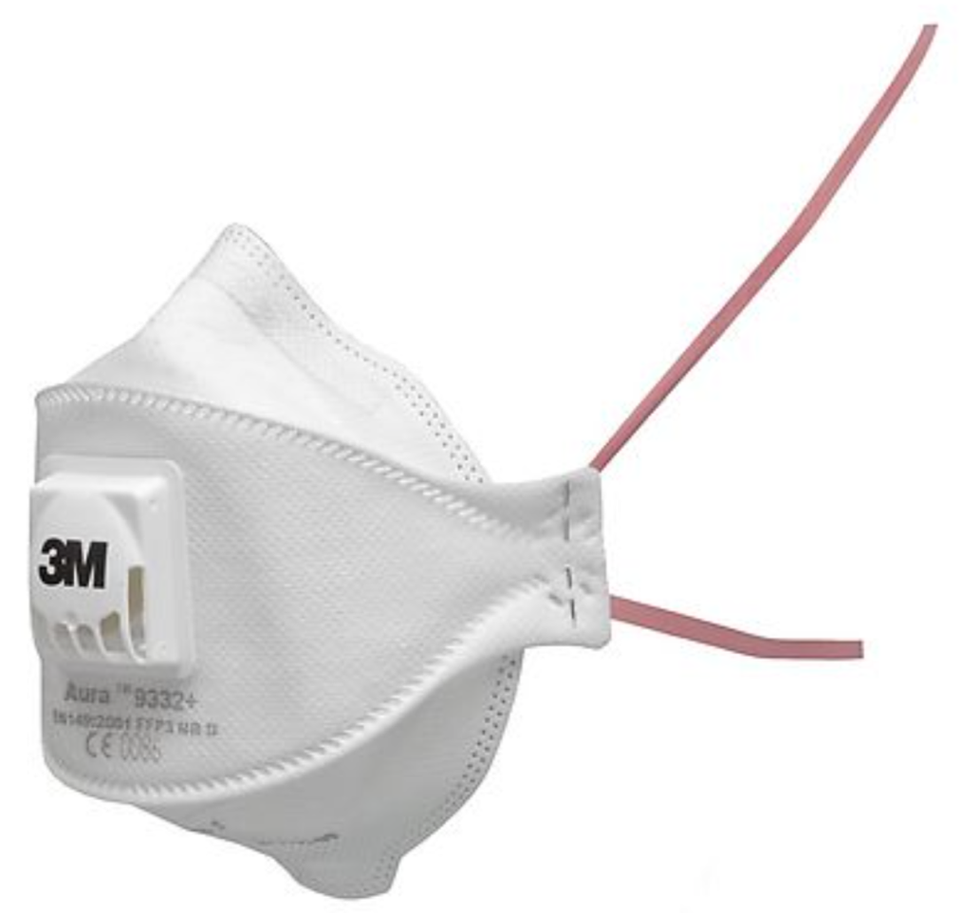
SUODATTIMET
Pölymaskit ja suodattimet on yleensä luokiteltu luokkiin FFP1, FFP2 ja FFP3
Koska hengitettävää kiteistä piidioksidipölyä pidetään korkeariskisenä ja haitallisena pölynä, käytä FFP2- tai FFP3-luokan pölymaskeja, joissa on suodatin tai N95-suodattimia tai tehokkaampia riippuen riskiarvioistasi
Maskin luokitus kerrotaan sen pakkausmerkinnässä

Slide 15
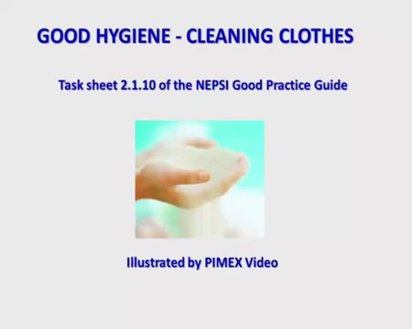
VAATTEIDEN PUHDISTUS
Kun mahdollista, käytä aina asiaankuuluvia puhdistusvälineitä, jotta vältyt turhalta altistukselta pölylle.
Notes:
Seuraavassa esitellään hyviä käytäntöjä henkilönsuojaimen puhdistamiseen. Videokuvan vieressä näet kuvaajan ja punaisen tolpan, joka näyttää pölyn pitoisuuden milligrammoina kuutiometrissä.
Pölypitoisuusluku ei koske hengitettävää piidioksidia, vaan se perustuu puolikvantitatiiviseen mittaukseen. Oleellista ei ole pölypitoisuusluku vaan suhteellinen ero suositeltavien käytäntöjen altistustasojen ja muunlaisen toiminnan välillä.

Slide 16
HUOMIOITAVAA HENKILÖSUOJAINTEN KÄYTÖSSÄ
TEE SEURAAVAT
Noudata valmistajan ohjeita
Varmista, että henkilösuojain istuu oikein Parta tai viikset eivät saa haitata hengityssuojaimen toimintaa.
Tarkista, että samaan aikaan käytettävät henkilönsuojaimet ovat yhteensopivia
Käytä uudelleenkäytettävät henkilönsuojaimet käytön jälkeen (tarvittaessa) ja säilytä sitä sille varatussa puhtaassa tilassa
Pidä likaiset haalarit erillään puhtaista vaatteista ja laita ne pesuun säännöllisesti
ÄLÄ TEE SEURAAVIA
Älä käytä mitään rikkinäistä tai liian kulunutta henkilönsuojainta
Älä käytä henkilönsuojainta tarpeettomasti Jotkin henkilönsuojaimet saattavat haitata käyttäjän kykyä suorittaa työ turvallisesti
Älä vie henkilönsuojaimia kotiin

Slide 17
LOPUKSI
Muista nämä kolme asiaa henkilösuojaimen käytöstä:
Tarkista, että suojain on ehjä
Varmista, että suojain on säädetty sopivaksi (ja että parta tai viikset eivät haittaa suojaimen toimintaa)
Säilytä henkilönsuojainta käytön jälkeen puhtaassa tilassa
Kouluttaja voi lisätä kontekstiin sopivia loppuhuomioita
Notes:
Henkilönsuojainta tulisi käyttää viimeisenä suojakeinona, kun muut hallita pölylle altistumisen riskejä eivät ole riittäviä Kun henkilönsuojainten käyttö on välttämätöntä, sitä tulisi valvoa ja seurata

Slide 18
TYHJÄ DIA
Käytä tätä diaa lisätäksesi työympäristöön ja kontekstiin räätälöityä materiaalia.
Vaihda kuva napsauttamalla hiiren oikeaa painiketta > vaihda kuva > tiedostosta
Lisää uusia dioja napsauttamalla ”Uusi dia” yllä olevassa valintanauhassa.

Slide 19
LISÄÄ OPPIMATERIAALEJA
Hyvä käytäntö henkilönsuojaimista (Työohje 2.1.15)
NEPSI Hyvä käytäntö -opas
NEPSI Opas PK-yrityksille
Vieraile NEPSI:n e-oppimisalustalla osoitteessa training.nepsi.eu ja löydä lisää oppimateriaalia RCS:stä

